Slide 1
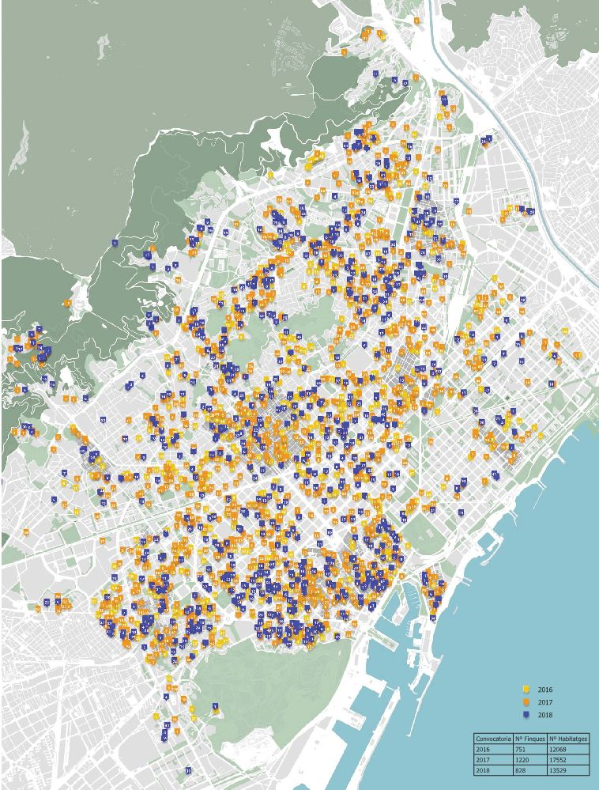
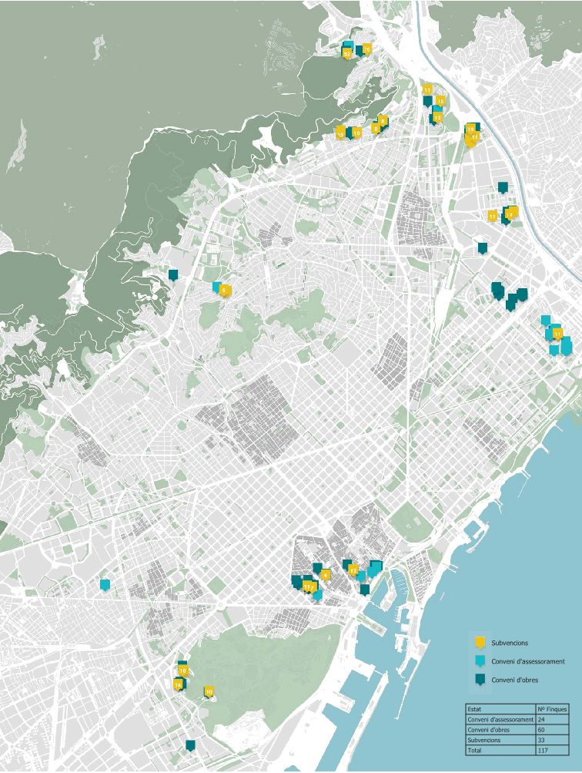
Expedients convocatòria Elements Comuns
Expedients convocatòria Finques d’Alta Complexitat

